Slide 1
古典坐标几何学
讲师: 廖侠
Email: xliao@hqu.edu.cn
个人主页: https://hirzebruch.github.io/main.html
上课时间: 周一3-4, 周四 7-8
答疑时间：周二下午2：00-4：00，学院2层公共空间

Slide 2
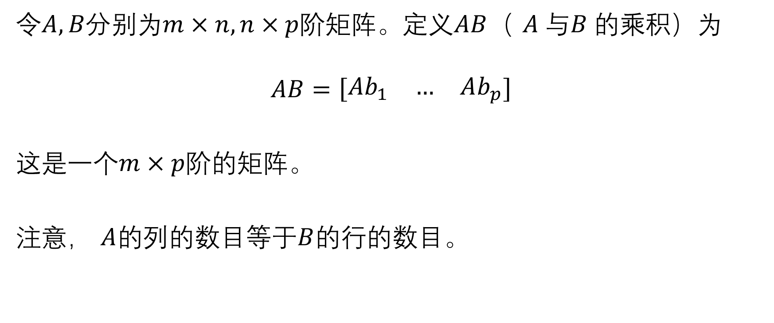
矩阵的乘积
令$A,B$分别为$m×n, n×p$阶矩阵。定义$AB$（ $A$与$B$的乘积）为
$$AB=\left[\begin{matrix}Ab_{1} & … & Ab_{p}\end{matrix}\right]$$
这是一个$m×p$阶的矩阵。
注意， $A$的列的数目等于$B$的行的数目。

Slide 3
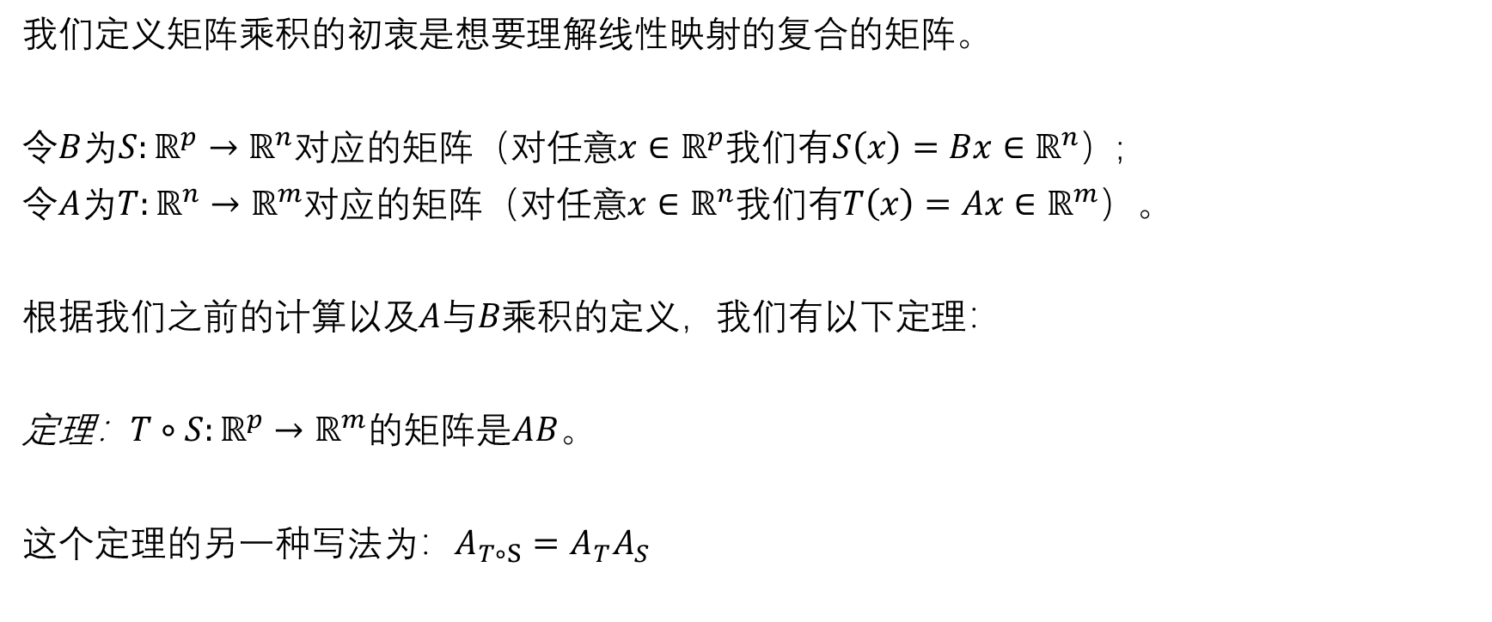
线性映射的复合
我们定义矩阵乘积的初衷是想要理解线性映射的复合的矩阵。
令$B$为$S:ℝ^{p}→ℝ^{n}$对应的矩阵（对任意$x∈ℝ^{p}$我们有$S\left(x\right)=Bx∈ℝ^{n}$）;
令$A$为$T:ℝ^{n}→ℝ^{m}$对应的矩阵（对任意$x∈ℝ^{n}$我们有$T\left(x\right)=Ax∈ℝ^{m}$）。
根据我们之前的计算以及$A与B$乘积的定义，我们有以下定理：
定理：$T∘S:ℝ^{p}→ℝ^{m}$的矩阵是$AB$。
这个定理的另一种写法为：$A_{T∘S}=A_{T}A_{S}$

Slide 4
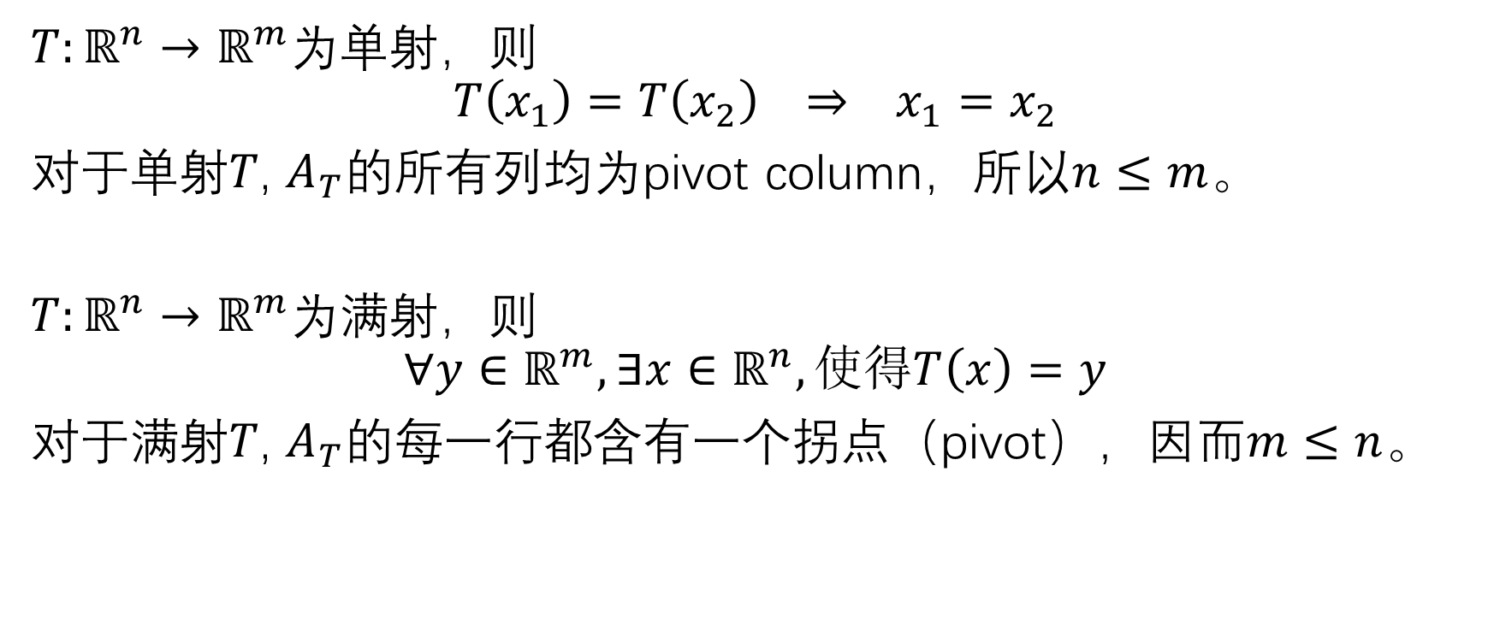
单射，满射
$T:ℝ^{n}→ℝ^{m}$为单射，则
$$T\left(x_{1}\right)=T\left(x_{2}\right) ⇒ x_{1}=x_{2}$$
对于单射$T$, $A_{T}的$所有列均为pivot column，所以$n≤m$。
$T:ℝ^{n}→ℝ^{m}$为满射，则
$$∀y∈ℝ^{m},∃x∈ℝ^{n},使得T\left(x\right)=y$$
对于满射$T$, $A_{T}的$每一行都含有一个拐点（pivot），因而$m≤n$。

Slide 5
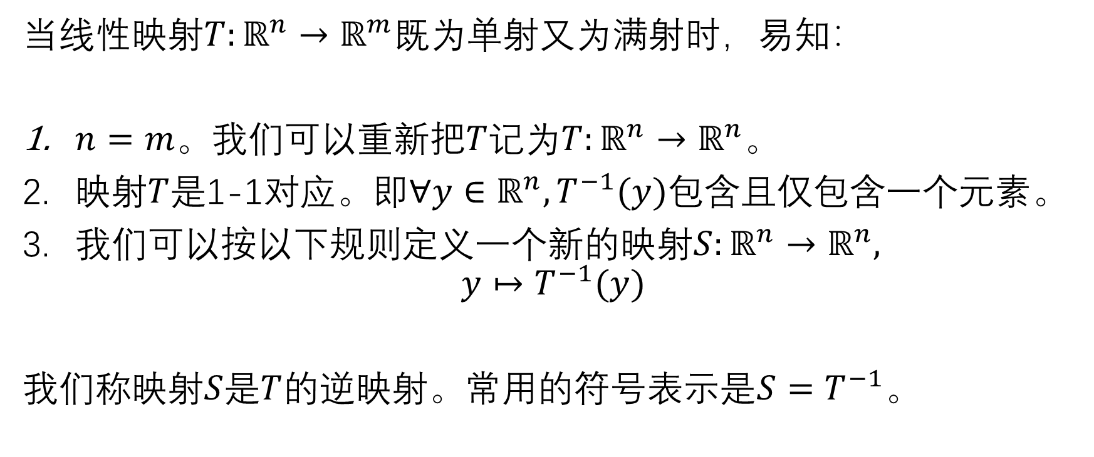
双射，逆映射
当线性映射$T:ℝ^{n}→ℝ^{m}$既为单射又为满射时，易知：
$n=m$。我们可以重新把$T$记为$T:ℝ^{n}→ℝ^{n}$。
映射$T$是1-1对应。即$∀y∈ℝ^{n},T^{−1}(y)$包含且仅包含一个元素。
我们可以按以下规则定义一个新的映射$S:ℝ^{n}→ℝ^{n},$
$$y↦T^{−1}(y)$$
我们称映射$S$是$T$的逆映射。常用的符号表示是$S=T^{−1}$。

Slide 6
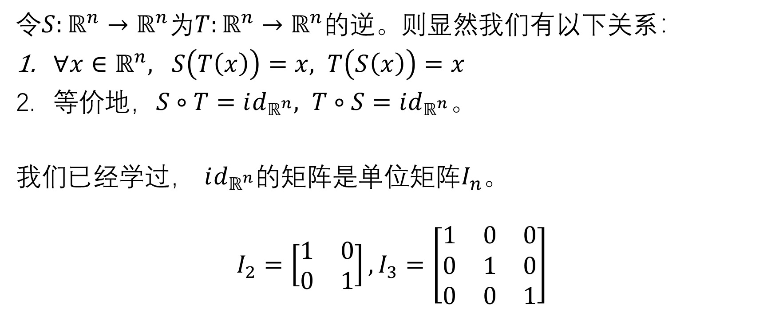
逆映射的矩阵
令$S:ℝ^{n}→ℝ^{n}$为$T:ℝ^{n}→ℝ^{n}$的逆。则显然我们有以下关系：
$∀x∈ℝ^{n}, S\left(T\left(x\right)\right)=x, T\left(S\left(x\right)\right)=x$
等价地，$S∘T=id_{ℝ^{n}}, T∘S=id_{ℝ^{n}}$。
我们已经学过， $id_{ℝ^{n}}的$矩阵是单位矩阵$I_{n}$。
$$I_{2}=\left[\begin{matrix}1 & 0 \\ 0 & 1\end{matrix}\right],I_{3}=\left[\begin{matrix}1 & 0 & 0 \\ 0 & 1 & 0 \\ 0 & 0 & 1\end{matrix}\right]$$

Slide 7
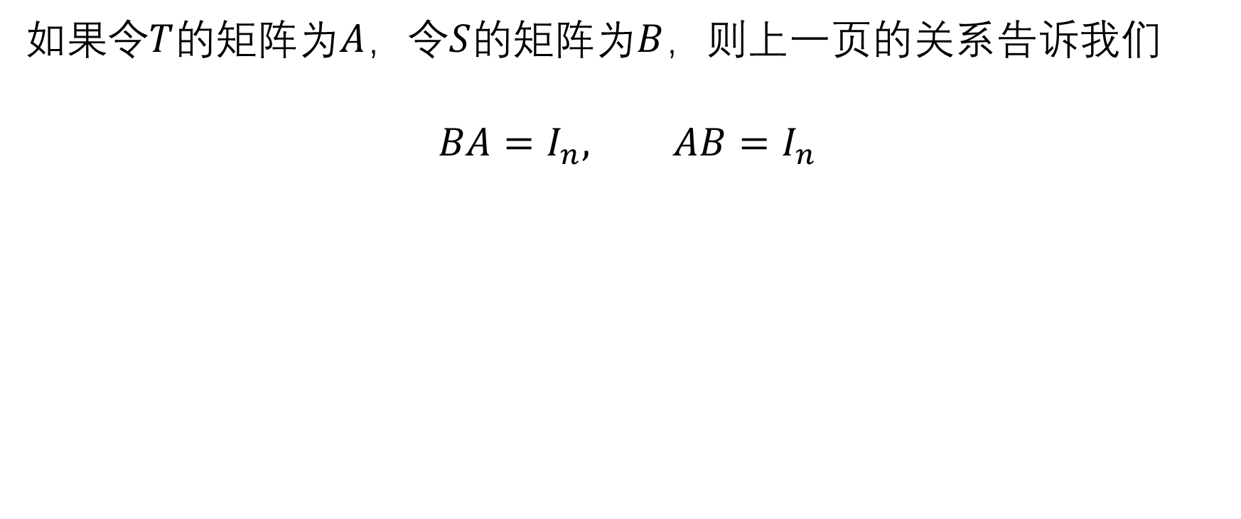
逆映射的矩阵
如果令$T$的矩阵为$A$，令$S$的矩阵为$B$，则上一页的关系告诉我们
$$BA=I_{n}, AB=I_{n}$$

Slide 8
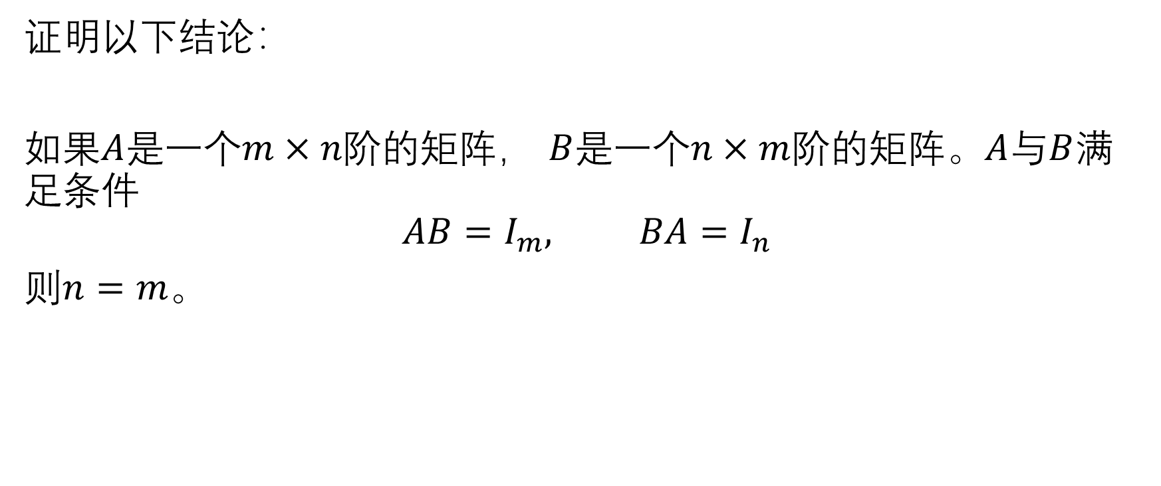
练习
证明以下结论：
如果$A$是一个$m×n$阶的矩阵， $B$是一个$n×m$阶的矩阵。$A$与$B$满足条件
$$AB=I_{m}, BA=I_{n}$$
则$n=m$。

Slide 9
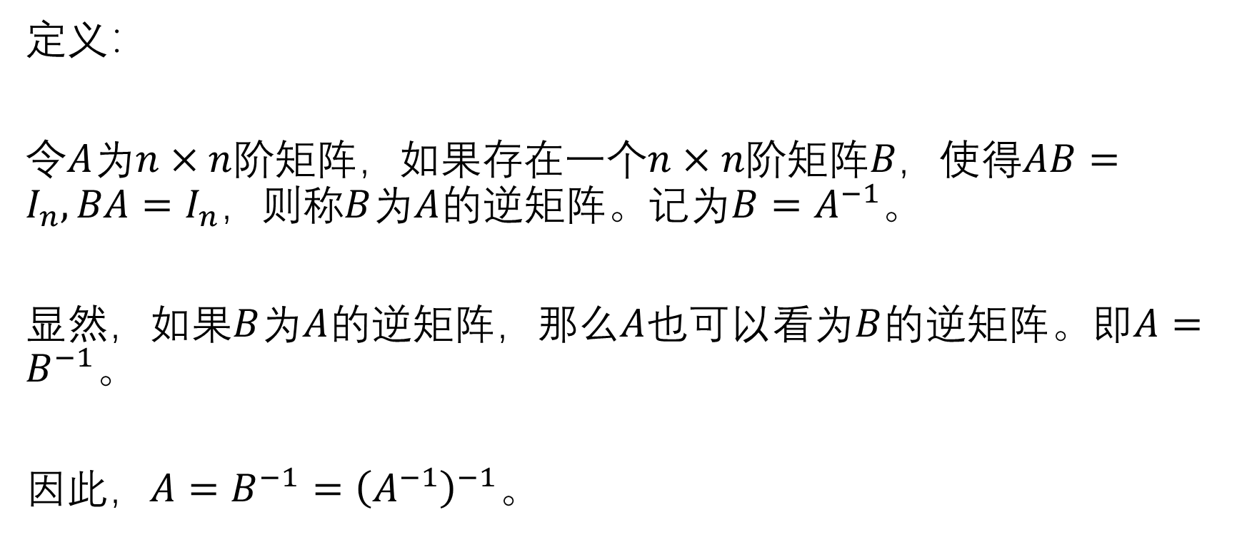
逆矩阵
定义：
令$A$为$n×n$阶矩阵，如果存在一个$n×n$阶矩阵$B，$使得$AB=I_{n}, BA=I_{n}$，则称$B$为$A$的逆矩阵。记为$B=A^{−1}$。
显然，如果$B$为$A$的逆矩阵，那么$A$也可以看为$B$的逆矩阵。即$A=B^{−1}$。
因此，$A=B^{−1}={\left(A^{−1}\right)}^{−1}。$

Slide 10
可逆矩阵的例子

Slide 11
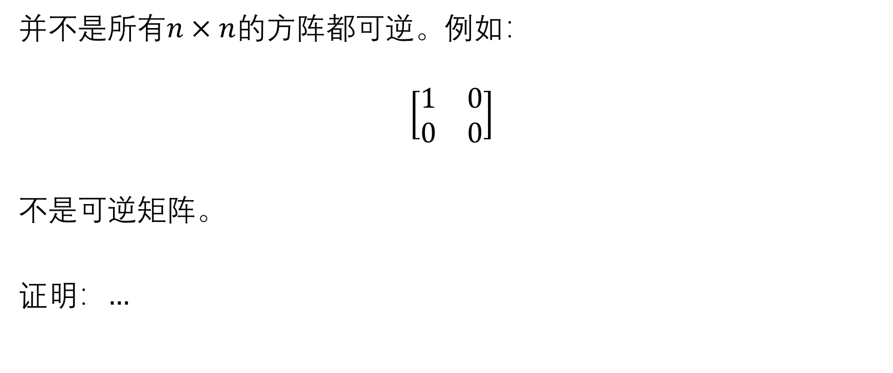
不可逆的矩阵
并不是所有$n×n$的方阵都可逆。例如：
$$\left[\begin{matrix}1 & 0 \\ 0 & 0\end{matrix}\right]$$
不是可逆矩阵。
证明：$…$

Slide 12
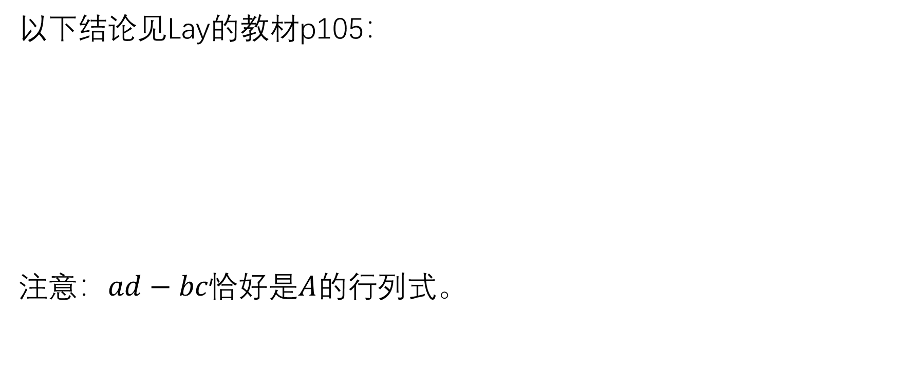
2阶矩阵可逆的充要条件
以下结论见Lay的教材p105：
注意：$ad−bc恰好$是$A$的行列式。

Slide 13
2阶矩阵的逆

Slide 14
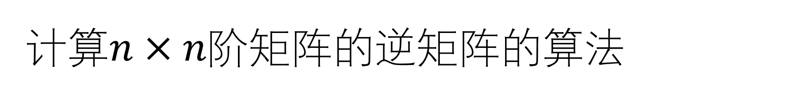
计算$n×n$阶矩阵的逆矩阵的算法
见Lay的教材p110：

Slide 17
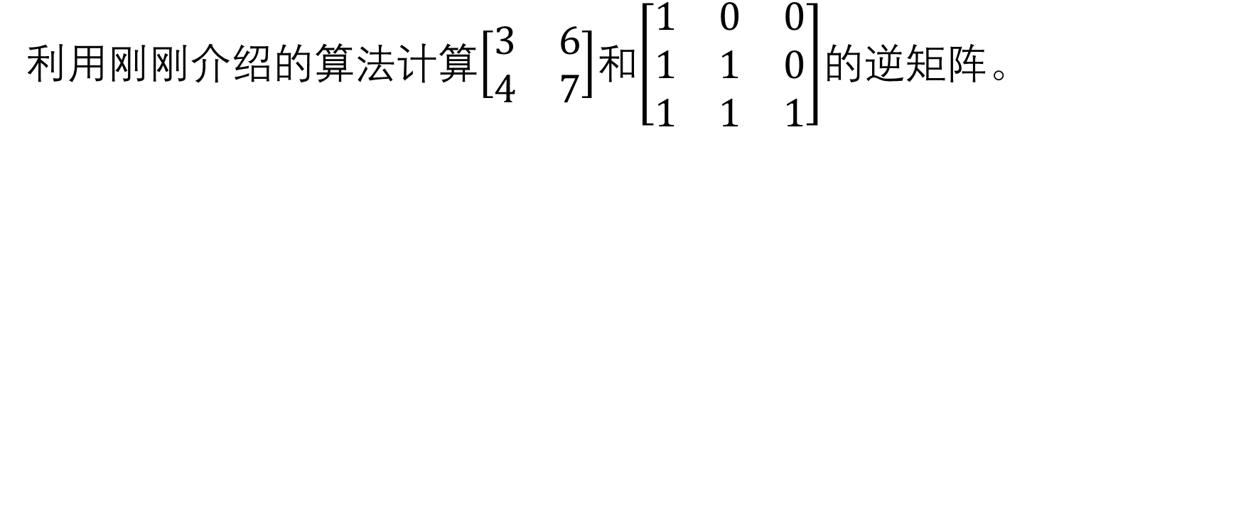
练习
利用刚刚介绍的算法计算$\left[\begin{matrix}3 & 6 \\ 4 & 7\end{matrix}\right]$和$\left[\begin{matrix}1 & 0 & 0 \\ 1 & 1 & 0 \\ 1 & 1 & 1\end{matrix}\right]$的逆矩阵。

Slide 18
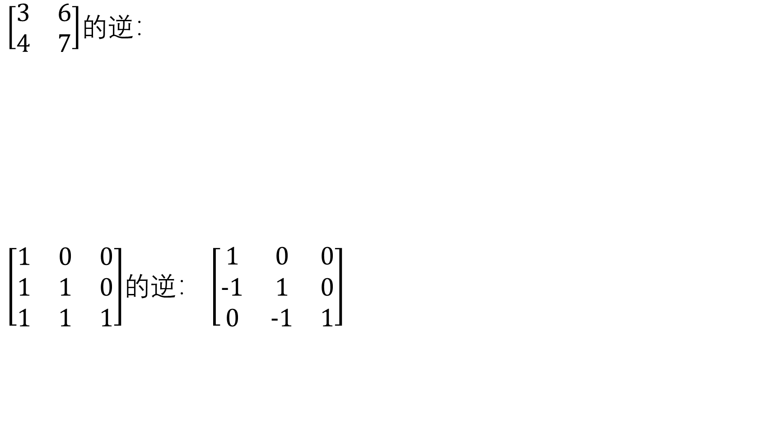
$\left[\begin{matrix}3 & 6 \\ 4 & 7\end{matrix}\right]$的逆：
$\left[\begin{matrix}1 & 0 & 0 \\ 1 & 1 & 0 \\ 1 & 1 & 1\end{matrix}\right]$的逆： $\left[\begin{matrix}1 & 0 & 0 \\ −1 & 1 & 0 \\ 0 & −1 & 1\end{matrix}\right]$

Slide 19
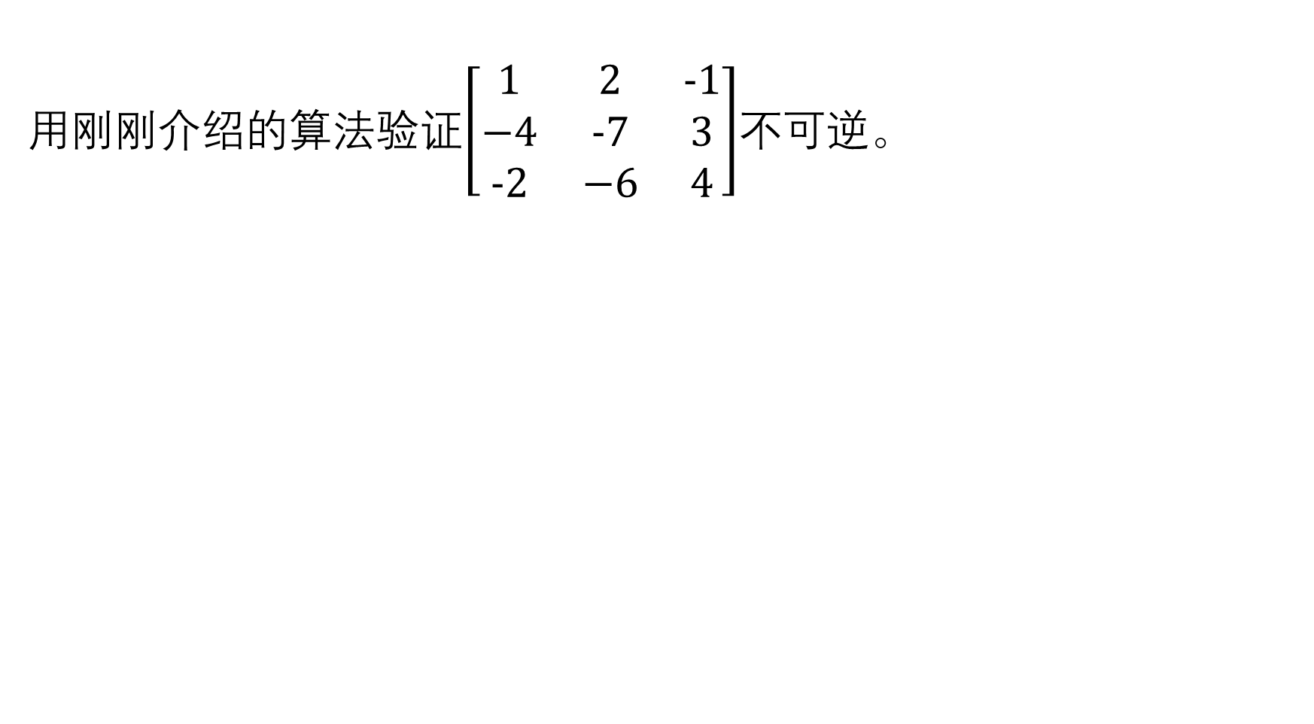
用刚刚介绍的算法验证$\left[\begin{matrix}1 & 2 & −1 \\ −4 & −7 & 3 \\ −2 & −6 & 4\end{matrix}\right]$不可逆。

Slide 21
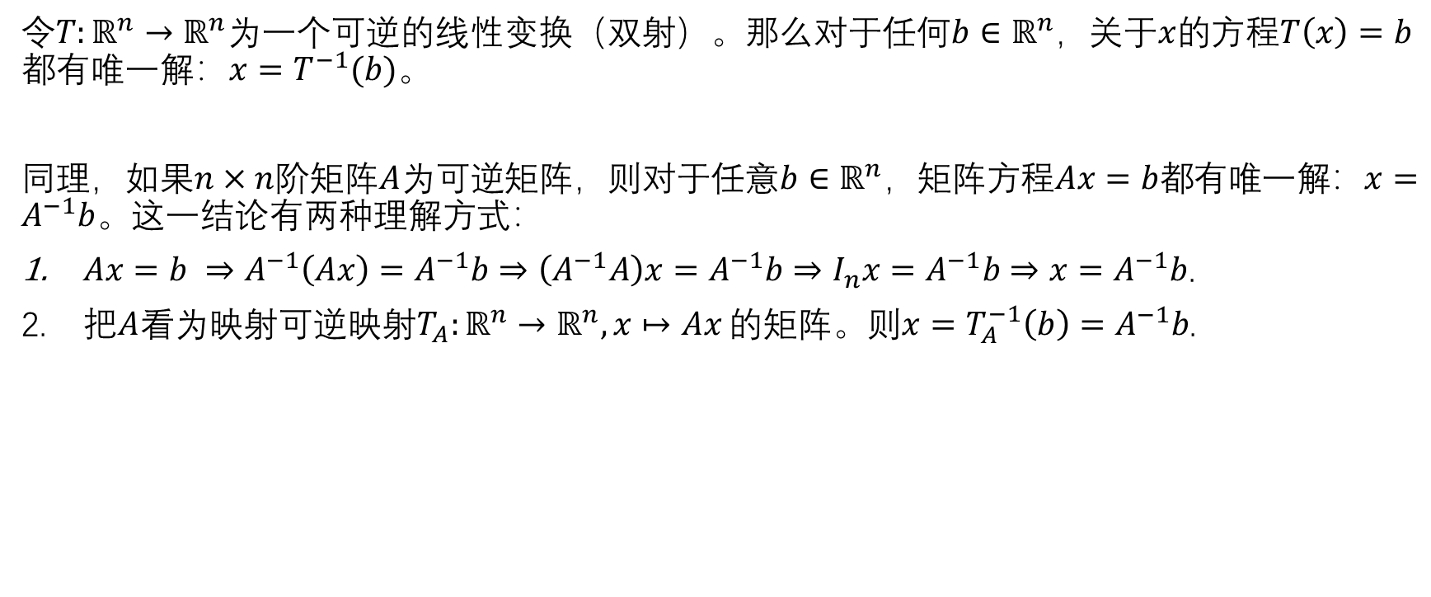
用逆矩阵解方程组
令$T:ℝ^{n}→ℝ^{n}$为一个可逆的线性变换（双射）。那么对于任何$b∈ℝ^{n}$，关于$x$的方程$T\left(x\right)=b$都有唯一解：$x=T^{−1}(b)$。
同理，如果$n×n$阶矩阵$A$为可逆矩阵，则对于任意$b∈ℝ^{n}$，矩阵方程$Ax=b都$有唯一解：$x=A^{−1}b$。这一结论有两种理解方式：
$Ax=b ⇒A^{−1}\left(Ax\right)=A^{−1}b⇒\left(A^{−1}A\right)x=A^{−1}b⇒I_{n}x=A^{−1}b⇒x=A^{−1}b$.
把$A$看为映射可逆映射$T_{A}:ℝ^{n}→ℝ^{n}, x↦Ax$ 的矩阵。则$x=T_{A}^{−1}\left(b\right)=A^{−1}b$.

Slide 22
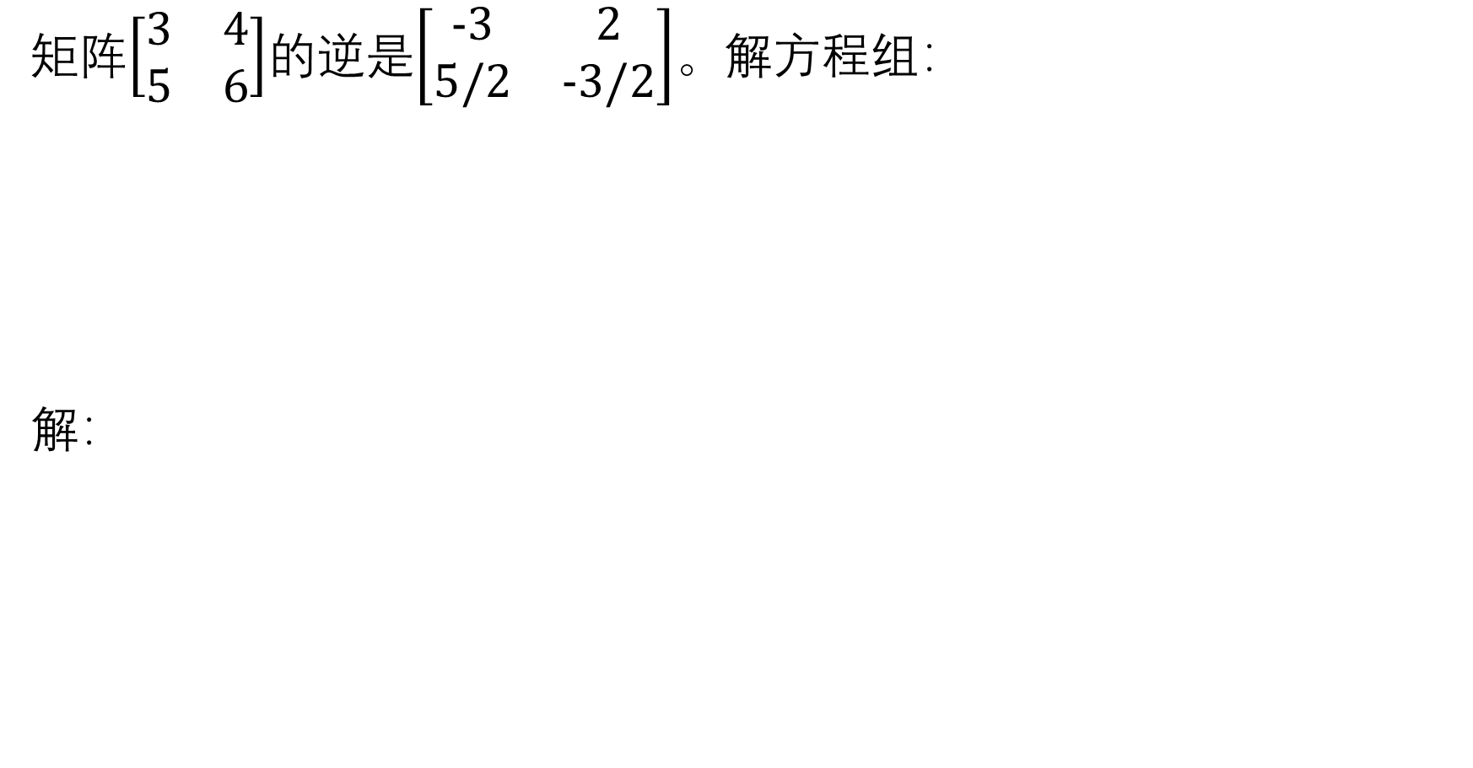
矩阵$\left[\begin{matrix}3 & 4 \\ 5 & 6\end{matrix}\right]$的逆是$\left[\begin{matrix}−3 & 2 \\ 5/2 & −3/2\end{matrix}\right]$。解方程组：
解：

Slide 23
练习：

Slide 24
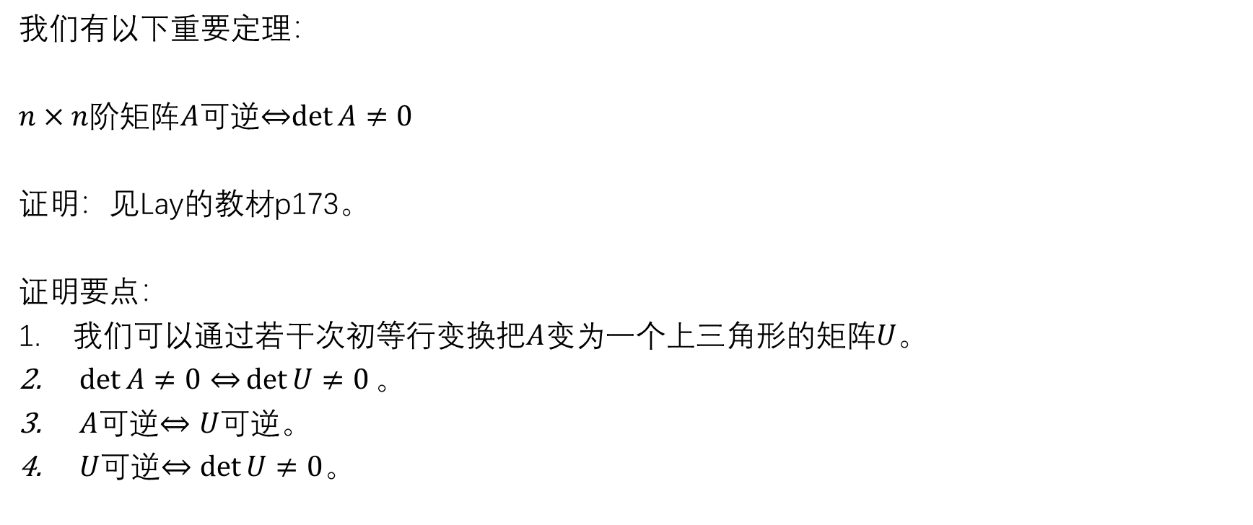
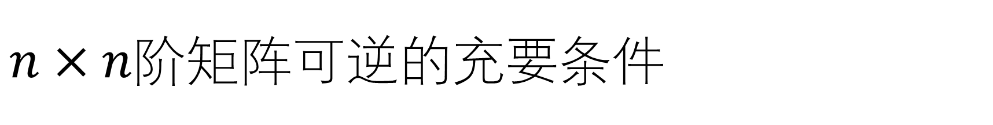
$n×n$阶矩阵可逆的充要条件
我们有以下重要定理：
$n×n$阶矩阵$A$可逆⇔$\det{A}≠0$
证明：见Lay的教材p173。
证明要点：
我们可以通过若干次初等行变换把$A$变为一个上三角形的矩阵$U$。
$\det{A≠0⇔}\det{U≠0}。$
$A$可逆$⇔U$可逆。
$U$可逆$⇔$ $\det{U≠0}$。

Slide 25
作业
Lay的教材p111:7, p112:30,33

